Slide 1
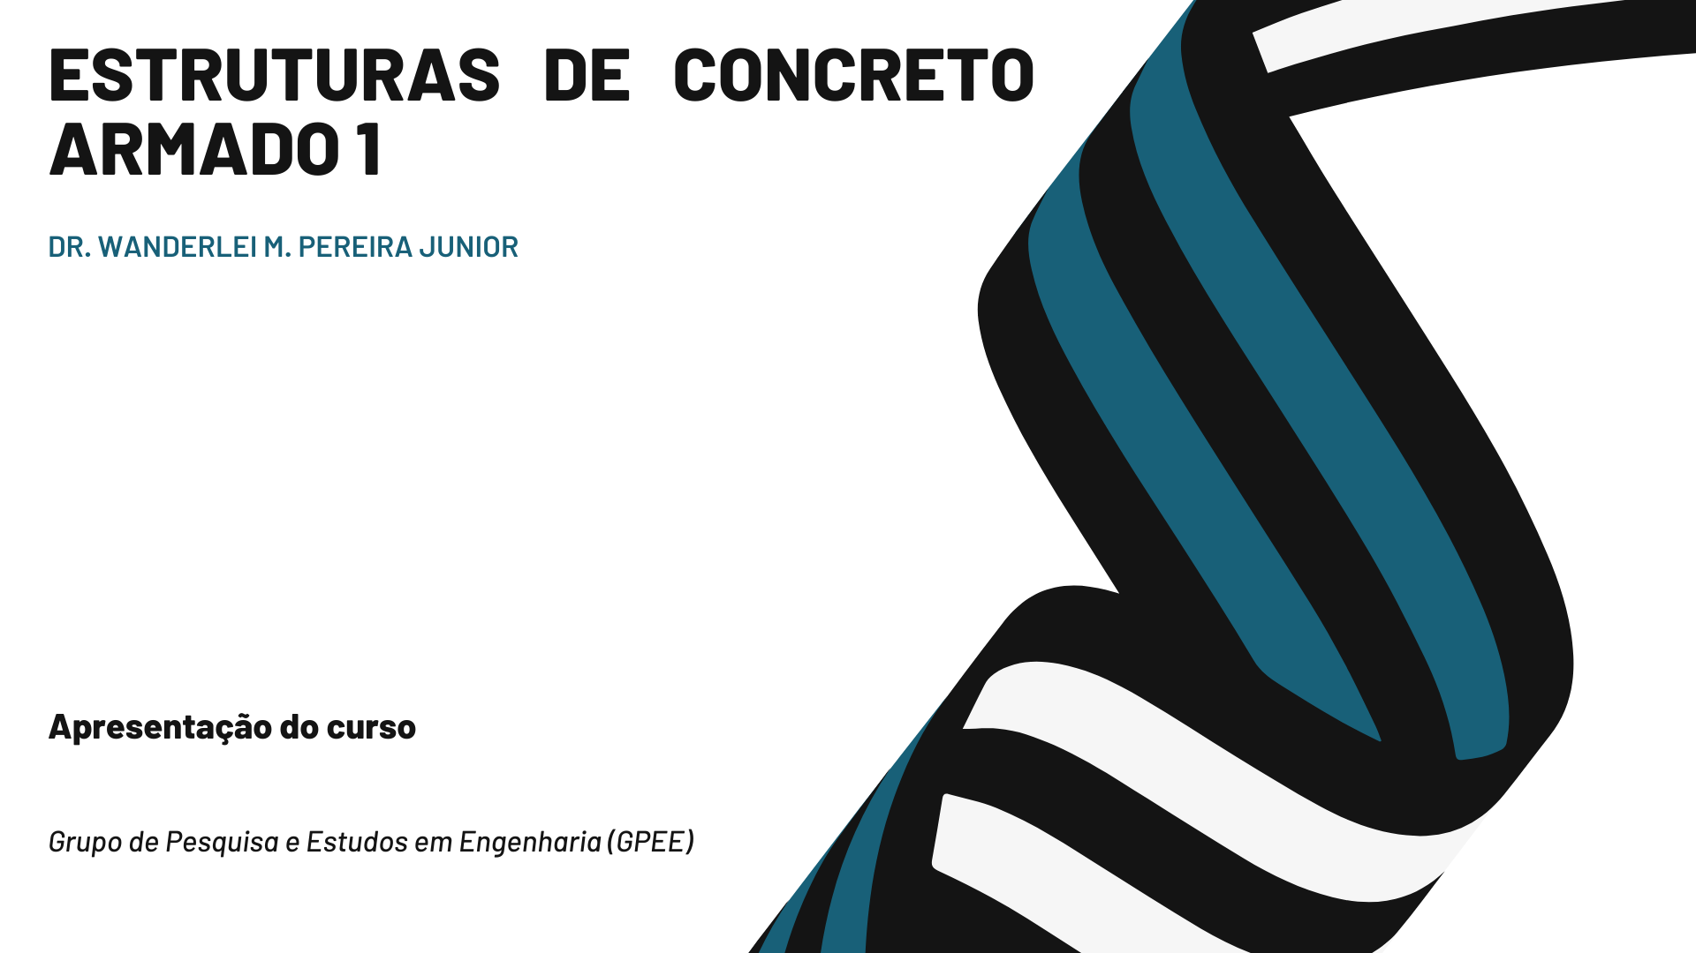

Slide 2

ESTRUTURAS DE CONCRETO ARMADO 1
O curso de estruturas de concreto armado 1 está estruturado da seguinte forma:
Os primeiros passos para se projetar em concreto armado;
Análise e concepção do sistema estrutural;
Métodos de dimensionamento e considerações das ações;
Esforços e verificações iniciais do sistema estrutural;
Aspectos gerais sobre a qualidade do produto em projetos de concreto;
Estádios e domínios;
Flexão Normal Simples em vigas;
Projeto de lajes maciças e nervuradas.
W. M. PEREIRA JUNIOR
2

Slide 3
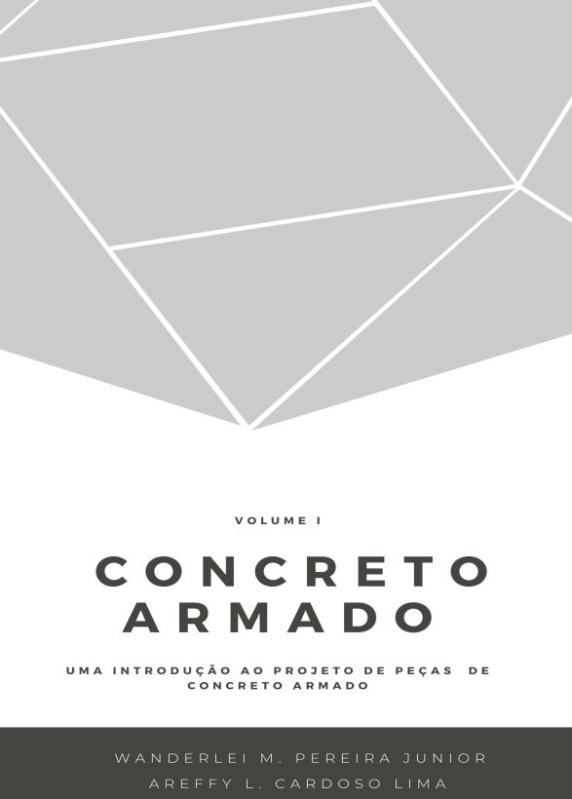

ESTRUTURAS DE CONCRETO ARMADO 1
Volume 1
Disponível no link: https://wmpjrufg.github.io/Wanderlei-Jr/
Contato: wanderlei_junior@ufcat.edu.br
@gpee_research
W. M. PEREIRA JUNIOR
3

Slide 4


